Slide 1
Быстрый старт в электронике с новым набором «Мастерпрог»
Мануйлов Александр Иванович
Начальник отдела концептов ООО «НПО Гранч»

Slide 2
Использование макетной платы
Возможен выход из строя компонентов из-за ошибки монтажа
Вероятность некорректной работы схемы из-за плохого контакта макетной платы и проводов
Большая трата времени на сборку/разборку (при передаче набора от одного ученика другому, при смене схемы)
Сложность поиска ошибки

Slide 3
Стенд «Мастерпрог»

Slide 4
Состав стенда
- Светодиоды одноцветные 6 шт.
- RGB светодиод
- Кнопка 7 шт. (4 на GPIO, 3 на АЦП)
- Энкодер
- Потенциометр
- NeoPixel 32 шт.
- Коллекторный мотор
- Сервомотор
- Часы реального времени
- Часовой 7-сегментный дисплей
- Символьный дисплей 16х2
- Светодиодная матрица 8х8
- Датчик освещенности
- Датчик температуры
- Датчик влажности
- ИК приемник
- Трехосевой акселерометр
- Аудиопроигрыватель с динамиком

Slide 5
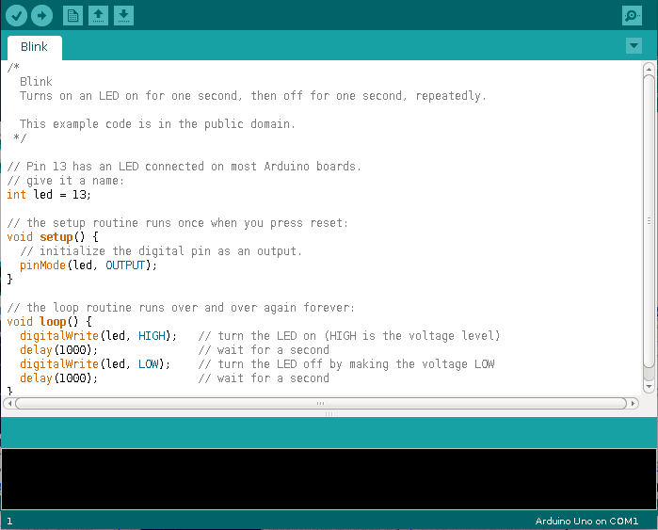
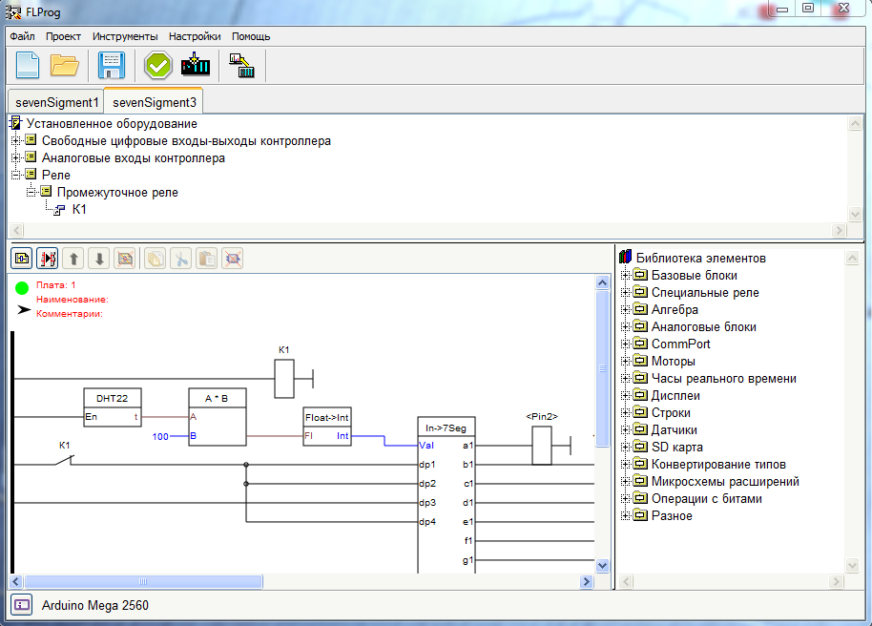
Программирование
Код
Графическое – FLProg
Сергей Глушенко

Slide 6
Язык программирования FBD
FBD (англ. Function Block Diagram) — графический язык программирования стандарта МЭК 61131-3. Предназначен для программирования логических контроллеров (ПЛК). Программа образуется из списка цепей, выполняемых последовательно сверху вниз. Применяется в большинстве промышленных установок, пример: SIEMENS SEMATIC STEP 7.

Slide 7
Примеры курсовых проектов
Контроллер стиральной машины
- Выбор режимов стирки (температура воды, обороты, время и т.д.)
- Включение\выключение функций по кнопкам с индикацией (отжим, легкая глажка, «защита от детей»)
- Включение\выключение и регулировка оборотов двигателя по заданной программе
Говорящие часы
- Чтение времени из модуля RTC
Вывод времени на дисплей
Привязка голосовых сообщений ко времени
Подстройка времени по кнопкам
Установка будильника
Включение\выключение исполнительного устройства по расписанию

Slide 8
Демонстрация

